Slide 1





学校近期重要事件通报

Slide 2

学校重要事件通报
第三届职工代表大会
2019年1月11日下午，学校在珠海校区召开第三届教职工代表大会第七次会议，教代会代表111人参加会议（应到代表139人），不是代表的副处以上干部、县区以上“两代表、一委员”列席会议。会议由学校党委副书记、纪委书记宣杰主持。会议号召全校教职工在学校党委正确领导下，以习近平总书记视察广东重要讲话精神和广东教育战略布局为指导，紧密团结在以习近平总书记为核心的党中央周围，牢固树立“四个意识”、坚定“四个自信”，践行“两个坚决维护”，统一思想，凝心聚力，当好主人翁，建功新时代，为实现学校新的跨越发展、为“大美广科”而努力奋斗，作出新的更大贡献。

Slide 3
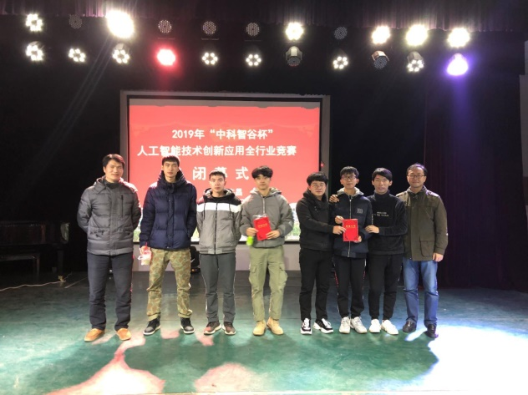
学校重要事件通报
2019年”中科智谷杯”
人工智能技术创新应用全行业竞赛”
2019年3月1日，由全国人工智能职业教育产教融合联盟主办的“2019年‘中科智谷杯’人工智能技术创新应用全行业竞赛”在许昌职业技术学院举行。我校大数据与人工智能学院选派的两只代表队分别获一等奖和二等奖的优异成绩，其中第一代表队为本次大赛的一等奖第一名，这充
分展现了我校学生的优秀的AI技术技能。“人工智能技术与应用”赛项旨在服务于“一带一路”、“人工智能”国家战略的实施、积极推动新一代信息技术产品、高端装备制造产业等新兴产品的发展。我校率先设立大数据与人工智能学院，积极为粤港澳大湾区高质量发展培养高素质“人工智能”应用型技术技能人才。

Slide 4
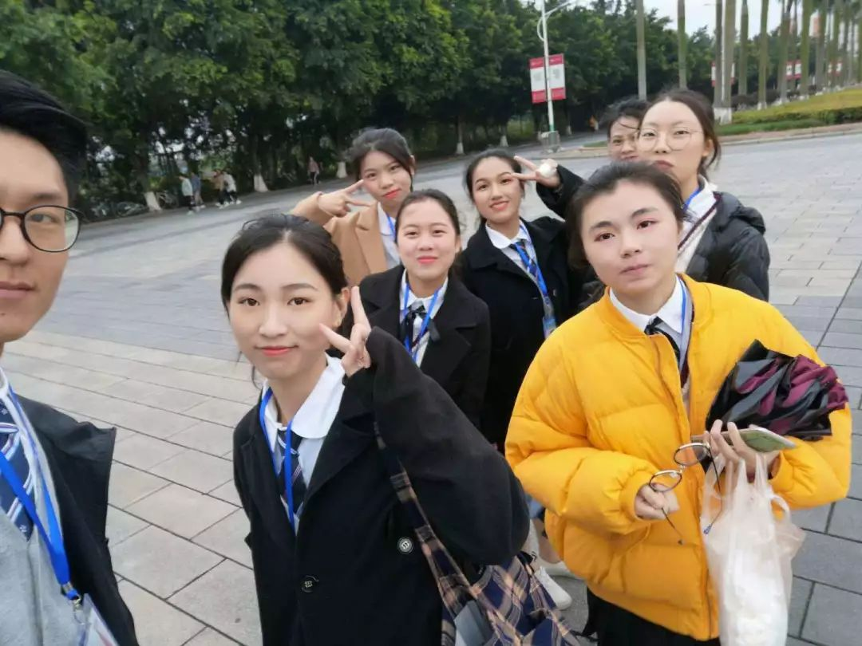
学校重要事件通报
广东省职业院校技能大赛社会工作实务技能赛
2018-2019年度广东省职业院校技能大赛社会工作实务技能赛项于2019年3月9日-10日在江门职业技术学院成功举办。我校文传学院社工专业的两支参赛队伍在领导的关心支持下，在社工
专业曾思媚、匡义、朱乐平等老师的悉心指导下，经过1个多月的认真训练，最终在赛场上以出色的表现获得了1项一等奖（张琼文、谢金阳、张晓敏、邱靖妍）和1项二等奖（余善雯、刘媛媛、陈光雅、郑泽航）的佳绩。本次技能大赛全面考察了学生在社会工作实务过程中的语言表达能力、文书撰写能力和逻辑思维能力，为高职社会工作专业在校生提供了职业素养、实践技能训练和展示的平台。

Slide 5
学校重要事件通报
高校学生心理健康教育系列活动荣获佳绩
2019年3月11日，翘首期盼的广东省教育厅2018年度高校学生心理健康教育系列活动评比结果终于揭晓。在广东省教育厅粤教思函[2019]14号通知中，这次共有140多所高校共选送2000多份作品中，我校共选送24项作品在各项心理健康教育系列活动中斩获9个奖项：分别获得5项二等奖，4项三等奖。

Slide 6
学校重要事件通报
首届省秘书职业技能大赛
我校承办的首届省秘书职业技能大赛圆满落幕。一场文秘知识与技能的巅峰对决２０１９年３月１５日－１６日，由广东科学职业技术学院承办的首届广东省秘书职业技能大赛在广东科学职业技术学院珠海校区隆重举行。本次比赛的意义是为了学生们通过这样的一个比赛开阔视野，不仅加强连专业技能，还能巩固了技能知识，同时也可以在各个方面得到综合性的训练。以赛促教，以赛促学的宗旨体现的淋淋尽致。

Slide 7
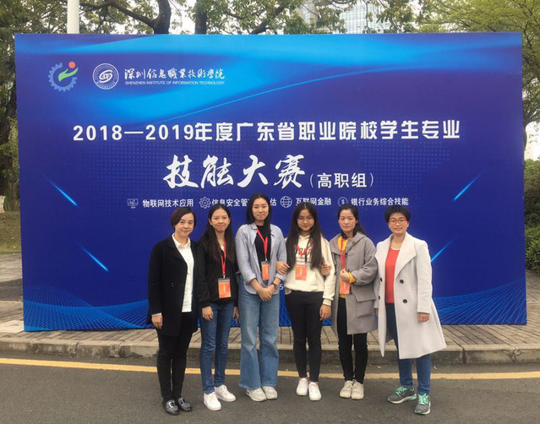
学校重要事件通报
广东省职业院校技能大赛（高职组）
2019年3月16日，由广东省教育厅主办的2018-2019年度广东省职业院校技能大赛（高职组）会计技能大赛、银行业务综合技能大赛分别在广州番禺职业技术学院、深圳信息职业技术学院
举行。我院由财务管理专业王胜老师和秦小妹老师指导培训的2016级的罗漂玲、林晓云、邱婷妹，林奕纯4名同学组成的会计技能参赛队伍，以及由肖丹儿、蔡锦钿老师指导的2017级的陈雪英、郑逸萍、曾芷珊、吴喻婷4位同学组成的银行技能参赛队伍，经过激烈的比赛，最终分别荣获广东省一等奖的佳绩。通过本次大赛，不仅加深学生对银行专业知识的理解，提高专业实际应用能力，而且也以大赛为契机引领和促进教学事业的改革，实现“以赛促教、以赛促学”。

Slide 8
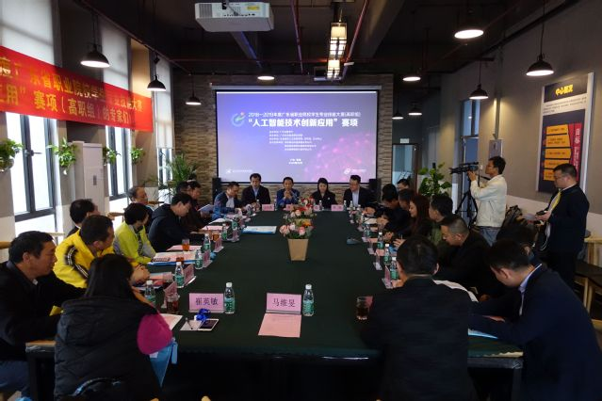
学校重要事件通报
广东省职业院校学生专业技能大赛（高职组）
由广东省教育厅主办的2018-2019年度广东省职业院校学生专业技能大赛（高职组）在各承办学校陆续进行，由学校承办的人工智能技术创新应用、秘书职业、电子商务等赛项经过选手们精彩、激烈的角逐，于3月24日圆满落下帷幕。继2016—2018年成功承办移动互联网应用软件开发赛项后，今又成功承办三项省级赛事。大赛的成功举办为学校举办大型重要赛事积累了更多宝贵经验，为扩大我校的影响，促进合作交流建立起良好的平台。

Slide 9
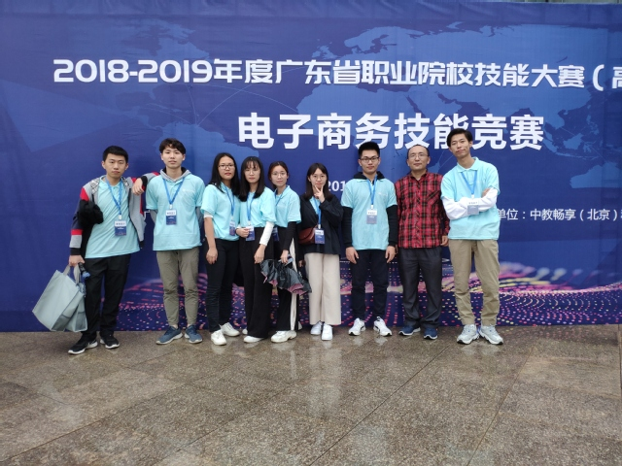
学校重要事件通报
广东省职业院校学生专业技能大赛（高职组）
2019年3月24日，由广东省教育厅主办、广东科学技术职业学院商学院承办的2018-2019年度广东省职业院校技能大赛（高职组）电子商务技能竞赛在广东科学技术职业学院珠海校区圆满结束。我校两支代表队在本次比赛中从69支参赛队伍中脱颖而出，喜获得两项省赛一等奖（前2名），并获得代表我省参加全国职业院校技能大赛的资格。为电子商务品牌专业建设增添两项省级标志性成果。

Slide 10
学校重要事件通报
第三届互联网＋科技节开幕式
2019年4月3日下午学校在珠海校区举办第三届互联网＋科技节开幕式暨学风建设三年行动计划启动仪式。学校党委副书记、纪委书记宣杰出席仪式，党委学生工作部（处）、教务处、图书馆、各学院总支负责人，珠海校区全体辅导员、学生代表200余人参加活动，启动仪式由学生工作部（处）长、团委书记陈哲主持。针对学风建设存在的问题和不足，宣杰为进一步做好学风建设提出了思路。陈芷莹作为代表向广大同学发出倡议，号召同学们积极响应学校学风建设三年行动计划的工作部署，并承诺：按时出勤，不迟到不旷课，不带早餐进课堂；诚信考试，拒绝作弊；积极借阅图书，提升文化素养；主动参加“校园健康跑”等体育文化活动。并把人生最宝贵的时间投入到知识的海洋中，让优良学风吹进书声朗朗的课堂里，让文明之花盛开在校园的每一个角落。

Slide 11
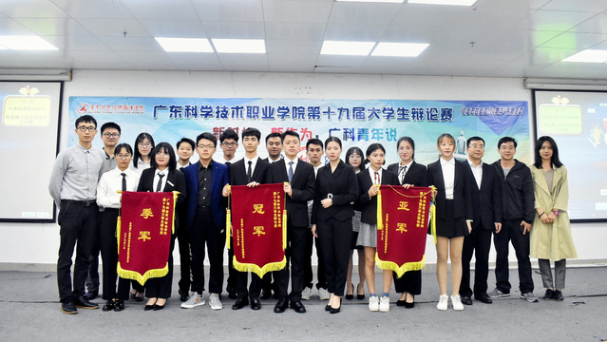
学校重要事件通报
“新时代，新作为，广科青年说”
为加强学校文化建设，全面发展我校学生综合素质，营造良好的辩论氛围，促进学生的思想交流，2019年3月27日，校团委于珠海校区图书馆学术报告厅举行了以“新时代，新作为，广科青年说”为主题的学校第19届大学生辩论赛决赛。通过辩论赛的活动方式，有效培养了同学们的逻辑思维能力，更是开拓了视野，增强了知识储备，也充分展现了我校浓重的辩论氛围，为我校辩论队接下来参加今年的区、市两级赛打下了良好的基础。

Slide 12
学校重要事件通报
第六届“青职杯”大学生职业规划大赛
2019年4月18日，由学生就业指导中心和珠海市职业训练指导服务中心联合主办，青年职业指导协会承办的第六届“青职杯”大学生职业规划大赛暨第九届广东省大学生职业规划选拔赛在图书馆八楼报告厅落下帷幕。担任此次决赛评委的分别是珠海市职业训练指导服务中心副部长张琼、中化商务有限公司粤西片区总经理纪琳琳、珠海市华福证券营业部经理李克钧、获评“广东省最具价值人力资源经理”司徒琳瑜、粤闽文化创意协会会长柯永强、广东龙丰精密铜管有限公司HR徐冲，及各学院指导老师和参赛选手参加了本次比赛。

Slide 13
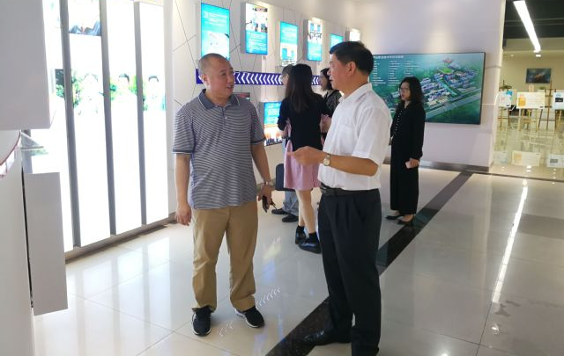
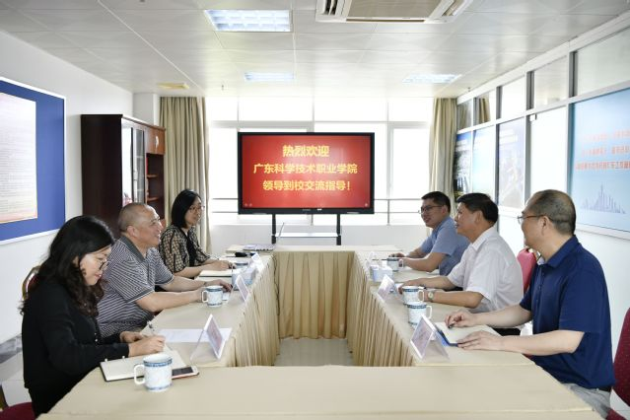
学校重要事件通报
党委书记赴中山职业技术学院
为进一步加强党的全面领导和基层组织建设，2019年4月22日学校党委书记黄仕初带队一行3人赴中山职业技术学院交流党建工作。党委组织部（宣传部、统战部）部长刘晓华、党政办公室副主任张玮陪同交流。
黄书记一行受到中山职院党委书记尹绪忠的热烈欢迎。双方在会议室就加强党的建设、强化党委各项职能、做好宣传和意识形态工作、做好干部轮岗工作、发挥党员先锋模范带头作用和基层党组织战斗堡垒作用等方面进行了深入的交流。中山职院党政办副主任苏瑞好、陈秋媚参加座谈。会后，黄书记一行在中山职院党委书记尹绪忠等人的陪同下参观了中山职院校史馆和刺绣、木雕、卡通手模等大师工作室。

Slide 14
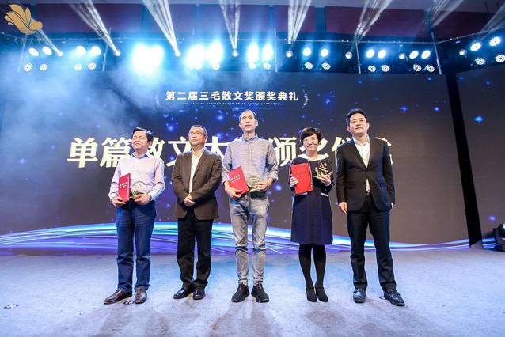
学校重要事件通报
2019年4月20日，第二届三毛散文颁奖典礼在三毛故乡——定海隆重举行，我校文化与传媒学院石耿立教授继2018年作品集入围第七届鲁迅文学奖散文杂文奖后，再获大奖——其作品《祭父贴》荣获第二届三毛散文奖单篇散文奖！同获大奖的还有著名作家贾平凹。“三毛散文奖”是以浙江定海籍当代女作家三毛命名的散文类文学奖项，面向各地汉语作家，是一项重要的文学赛事。
三毛散文奖两年一届，评选范围为散文作品集、单篇散文作品。第二届散文奖自2018年4月20日启动征集至10月底截止，共收到650件作品，其中散文集249部，单篇散文394篇。参评作者有来自中国大陆及台湾地区，还有来自美国、菲律宾、马来西亚、日本、新加坡、加拿大等地华语作品。经评委会4轮讨论8轮实名投票，最终评出获奖散文集13部、单篇散文13篇。我校石耿立教授以其深厚的创作功底获此殊荣，实为实至名归。

Slide 15
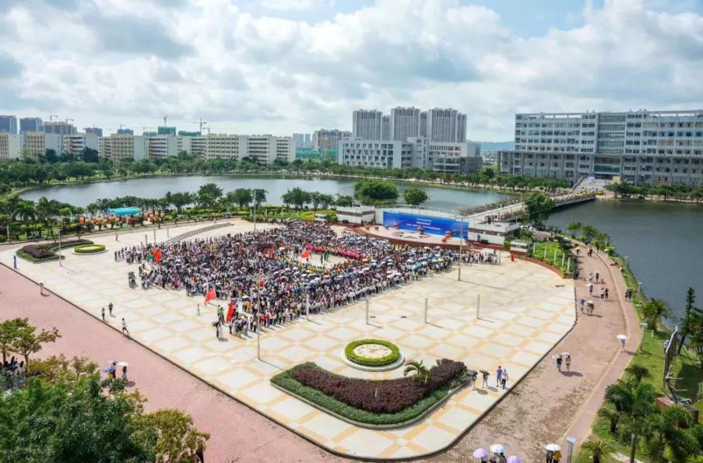
学校重要事件通报
《我和我的祖国》快闪活动
2019年4月24日，我校《我和我的祖国》暨电影《港珠澳大桥》宣发高校路演珠海站快闪活动在广科激情上演。师生们用歌舞快闪演出的方式，汇聚高职师生磅礴力量共同讴歌祖国改革开放事业的伟大成就，抒发对党和祖国的赤忱热爱，表达坚决弘扬爱国奋斗精神，在建设新时代中国特色社会主义的新的伟大征程中建功立业的坚定信心和崇高信念。

Slide 16
感谢您的聆听

